Slide 1
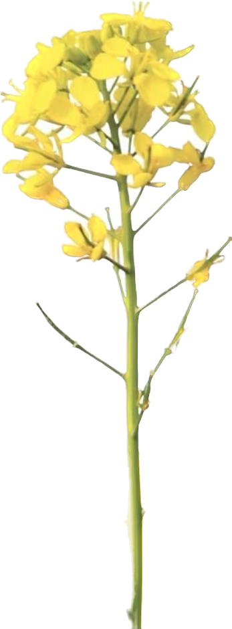
Lección 17
La fe de Elisabet y María
Lucas 1.36-45, 56
«Y aconteció que cuando oyó Elisabet la salutación de María, la criatura saltó en su vientre, y Elisabet, llena del Espíritu Santo, exclamó a gran voz: —Bendita tú entre las mujeres y bendito el fruto de tu vientre».
Lucas 1.41-42a
Año 31/Vol. 2

Slide 2
OBJETIVOS
Hacer las conexiones necesarias entre las vidas de dos mujeres, Elisabet y María, quienes enfrentan circunstancias extraordinarias en el gran esquema de salvación de Dios.
Empatizar con el deseo de María de visitar a Elisabet.
Participar en la comunidad cristiana para fortalecer la fe.

Slide 3
VOCABULARIO
Ángel: En la literatura bíblica se describe con este nombre, principalmente, a seres celestiales que prestan servicio a Dios ante los seres humanos. En ocasiones, la intervención de los ángeles es descrita con características que hacen pensar que se trata de una manifestación de Dios mismo. Este último es el caso de las narraciones en las cuales interviene un ser descrito como el «ángel del Señor».

Slide 4
TEXTO BÍBLICO: Lucas 1.36-37
RVR
36 Y he aquí también tu parienta Elisabet, la que llamaban estéril, ha concebido hijo en su vejez y éste es el sexto mes para ella,
37 pues nada hay imposible para Dios.
VP
36 También tu parienta Isabel va a tener un hijo, a pesar de que es anciana; la que decían que no podía tener hijos, está encinta desde hace seis meses.
37 Para Dios no hay nada imposible.

Slide 5
TEXTO BÍBLICO: Lucas 1.38-39
RVR
38 Entonces María dijo:—Aquí está la sierva del Señor; hágase conmigo conforme a tu palabra. Y el ángel se fue de su presencia.
39 En aquellos días, levantándose María, fue de prisa a la montaña, a una ciudad de Judá;
VP
38 Entonces María dijo: —Yo soy esclava del Señor; que Dios haga conmigo como me has dicho. Con esto, el ángel se fue.
39 Por aquellos días, María se fue de prisa a un pueblo de la región montañosa de Judea,

Slide 6
TEXTO BÍBLICO: Lucas 1.40-41
RVR
40 entró en casa de Zacarías y saludó a Elisabet.
41 Y aconteció que cuando oyó Elisabet la salutación de María, la criatura saltó en su vientre, y Elisabet, llena del Espíritu Santo,
VP
40 y entró en la casa de Zacarías y saludó a Isabel.
41 Cuando Isabel oyó el saludo de María, la criatura se le estremeció en el vientre, y ella quedó llena del Espíritu Santo.

Slide 7
TEXTO BÍBLICO: Lucas 1.42-43
RVR
42 exclamó a gran voz: —Bendita tú entre las mujeres y bendito el fruto de tu vientre.
43 ¿Por qué se me concede esto a mí, que la madre de mi Señor venga a mí?,
VP
42 Entonces, con voz muy fuerte, dijo: —¡Dios te ha bendecido más que a todas las mujeres, y ha bendecido a tu hijo!
43 ¿Quién soy yo, para que venga a visitarme la madre de mi Señor?

Slide 8
TEXTO BÍBLICO: Lucas 1.44-45
RVR
44 porque tan pronto como llegó la voz de tu salutación a mis oídos, la criatura saltó de alegría en mi vientre.
45 Bienaventurada la que creyó, porque se cumplirá lo que le fue dicho de parte del Señor.
VP
44 Pues tan pronto como oí tu saludo, mi hijo se estremeció de alegría en mi vientre.
45 ¡Dichosa tú por haber creído que han de cumplirse las cosas que el Señor te ha dicho!

Slide 9
TEXTO BÍBLICO: Lucas 1.56
RVR
56 Se quedó María con ella como tres meses; después se volvió a su casa».
VP
56 María se quedó con Isabel unos tres meses, y después regresó a su casa.

Slide 10
RESUMEN
Las sorpresas de la vida, por muy buenas que sean, generan también una intranquilidad que, si seguimos el modelo de María y Elisabet, podremos superar con la compañía adecuada. María y Elisabet experimentan la bendición de Dios de forma inesperada. Se trata de excelentes noticias de bendición para ellas, pero no exentas de ocasionar intranquilidad, perturbación y miedo en ambas.

Slide 11
RESUMEN
La fe y experiencia compartida por ambas mujeres posibilitó también el mutuo fortalecimiento de espíritu. Fue posible reconocerse recíprocamente como destinatarias de la bendición de Dios y animarse a creer en que Dios cumpliría las promesas que había hecho.

Slide 12
ORACIÓN
Dios nuestro, te damos gloria y honra. Gracias por hacer provisión de personas con las que podemos compartir nuestras alegrías y nuestras luchas, personas a quienes podemos volvernos cuando necesitamos procesar los eventos importantes de nuestra vida. Gracias porque por encima de todas las cosas y de todo ser humano, podemos acudir a ti. Permite que otras personas puedan encontrar en nosotros aliento y apoyo espiritual de manera que fortalezca nuestra fe en ti. En el nombre de Jesús oramos, amén.

